Slide 1
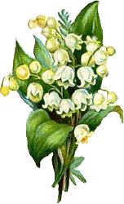
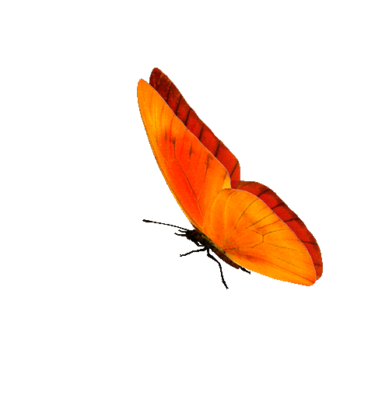
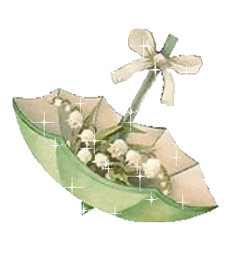
Joli Mois de Mai
Automatique

Slide 2
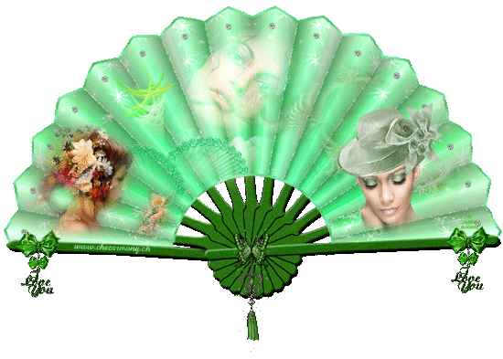
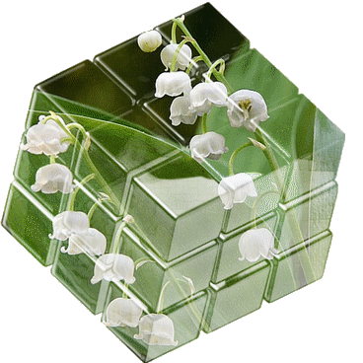

Slide 3
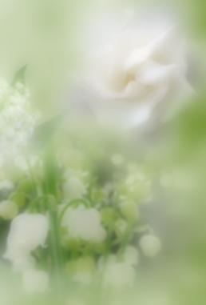
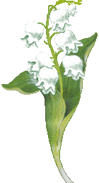
Pour cette fête du Premier
Mai….
Voici quelques clochettes
Pour vous apporter Chance, Bonheur, Santé et Joie.
A vous mes Ami(e)s.
Michèle

